Slide 1
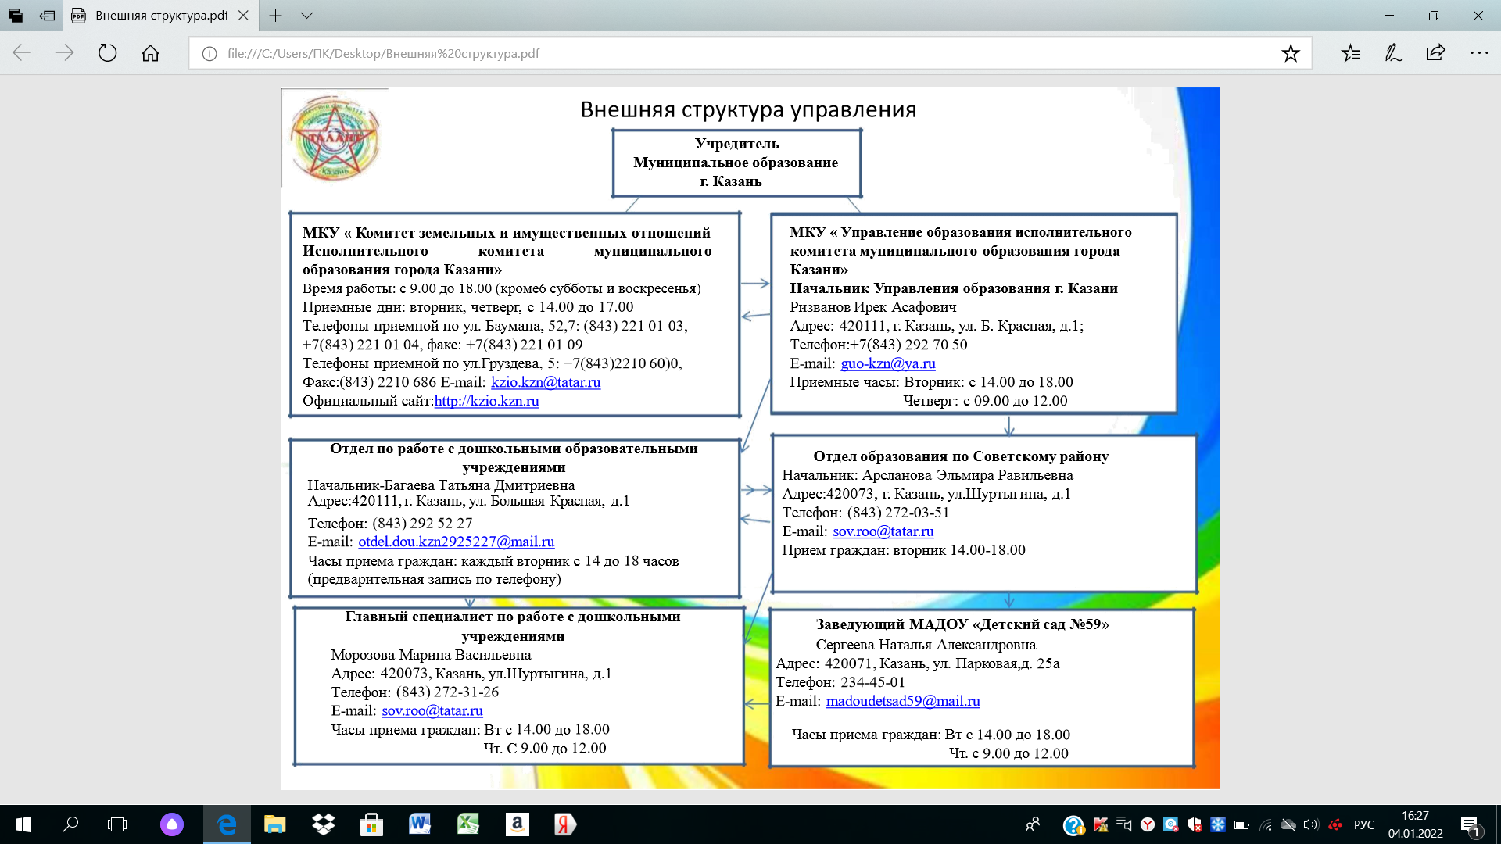
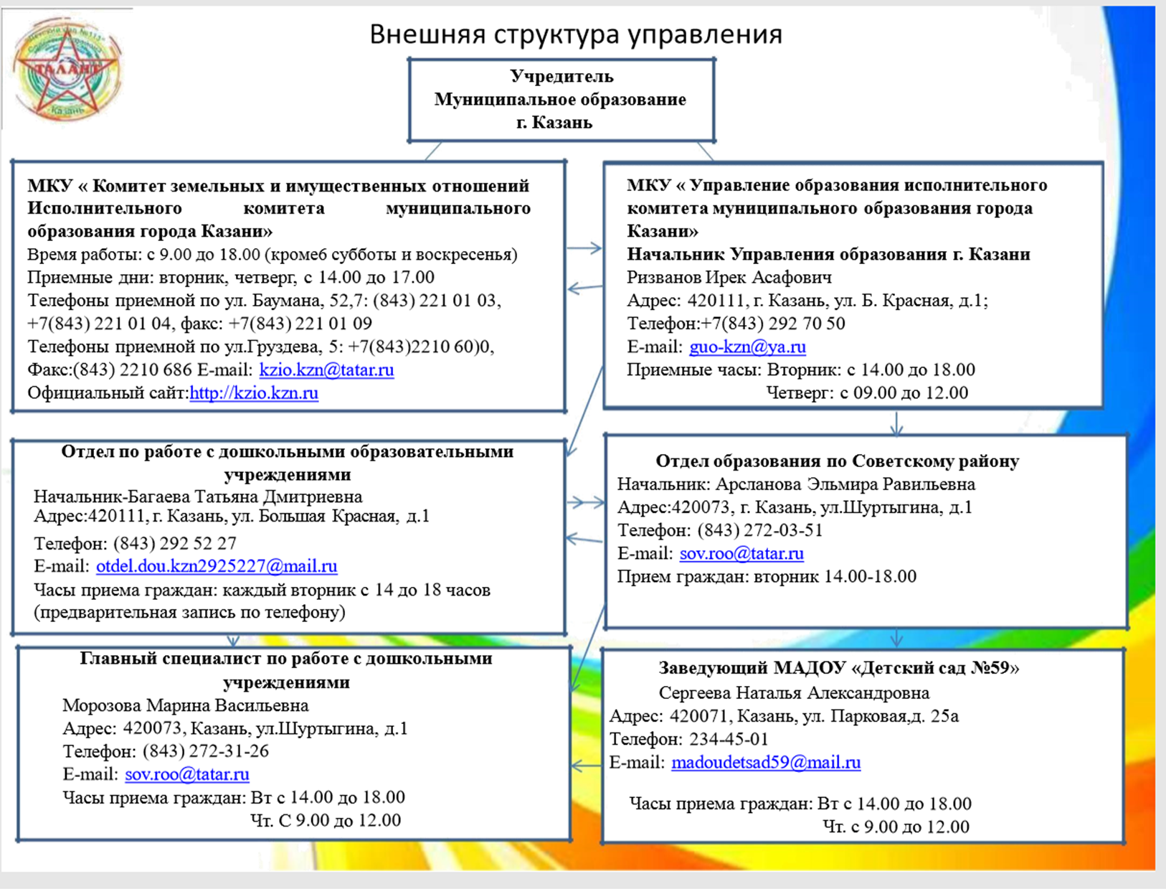
Внешняя структура управления
УУУ
Учредитель
Муниципальное образование
г. Казань
Главный специалист по работе с дошкольными учреждениями
Залакова Рамиля Хамзиевна
Адрес: 420087, Казань, ул.Шуртыгина, д.1
Телефон: (843)272-31-26
E-mail: sov.roo@tatar.ru
Часы приема: ВТ с 14.00-18.00
ЧТ с 9.00- 12.00
И.О. заведующего МАДОУ Детский сад №332 комбинированного вида»
Мингулова Гульнара Фаризовна
Адрес: 420087, Казань, ул.Курчатова, д 10А
Телефон:(843) 298-30-26
E-mail: detsad.332@tatar.ru
Часы приема: ВТ с 14.00-18.00
ЧТ с 9.00- 12.00
И.О

